Slide 1

GIỚI THIỆU C# (tt)
GV: Phạm Anh Phương
Email: paphuong@fit.hcmuns.edu.vn

Slide 2
Chủ đề
DataSet
DataTable
  DataColumn
  DataRow
UniqueConstraint
ForeignKeyConstraint
DataRelation

Slide 3
DataSet
Namespace: System.Data
Là một thể hiện database nhưng được lưu trong bộ nhớ.
Bao gồm:
  Nhiều bảng Table
  Các quan hệ Relation giữa các bảng
  Thực hiện truy vấn dữ liệu
  Export ra file XML (Lưu trữ trên máy cục bộ)
  Import file XML để tạo CSDL.

Slide 4
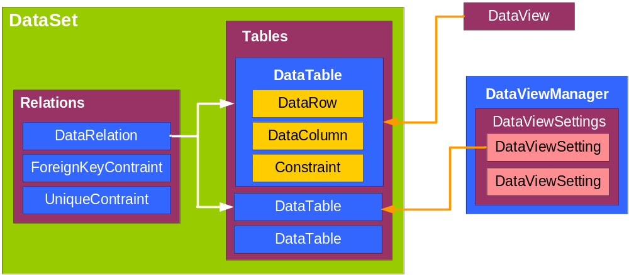
DataView: Tham gia quá trình Sort, Select dữ liệu trên Table và DataBind
DataViewManager: Dùng để lấy View của tất cả Table trong DataSet

Slide 5
DataTable
Namespace: System.Data
Tạo bảng Table
  Chứa Columns
  Chứa Rows
  Chứa Contraints
  Khóa chính
  Các quan hệ Relation với bảng khác
Được lưu trữ trong Memory

Slide 6
DataTable
Danh sách các thuộc tính
Tên | Ý nghĩa
Columns | Danh sách các cột
Rows | Danh sách các row
Constraints | Danh sách các ràng buộc đối với Table. Có 2 loại ràng buộc: ForeignKeyConstraint và UniqueConstraint
ChildRelations | Lấy tập quan hệ bảng con
ParentRelations | Lấy tập quan hệ bảng cha
PrimaryKey | Cho biết danh sách column đóng vai trò là khóa chính của bảng
TableName | Cho biết tên Table
DataSet | Cho biết DataSet mà table hiện đang thuộc về

Slide 7
DataTable
Danh sách các hàm
Tên | Ý nghĩa
NewRow | Tạo mới một Row dựa vào schema của Datatable
WriteXML | Ghi bảng table ra file XML
ReadXML | Đọc file XML và khởi tạo bảng dữ liệu
AcceptChanges | Ghi nhận sự thay đổi
RejectChanges | Quay lui lại trạng thái của DataTable kể từ lần cuối được load hoặc AcceptChanges() được gọi.
Select | Lọc dữ liệu

Slide 8
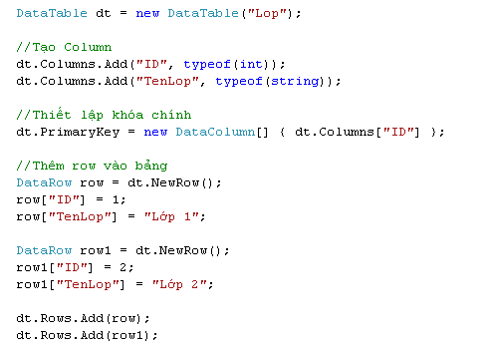
Ví dụ
Tạo bảng Table

Slide 9
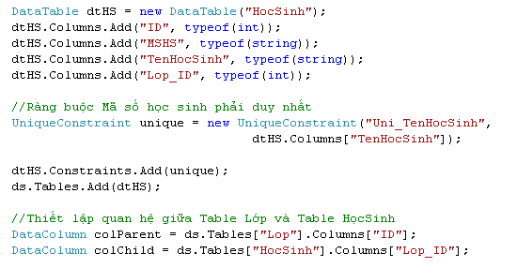
Ví dụ
Sử dụng UniqueConstraint

Slide 10
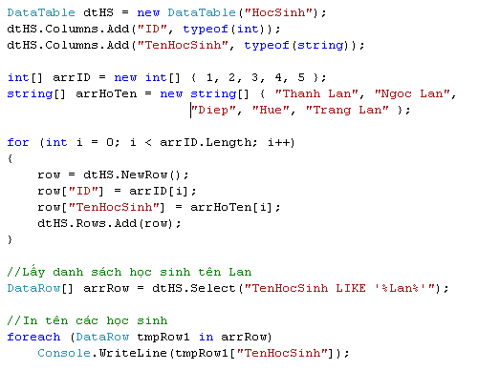
Ví dụ
Truy vấn dữ liệu:

Slide 11
DataRow
Namespace: System.Data
Thể hiện một dòng trong bảng Table

Slide 12
DataRow
Danh sách các thuộc tính
Tên | Ý nghĩa
Item | Truy xuất đến 1 phần tử trong Row. Tham số có thể là “Tên Cột” , chỉ số index cột.
ItemArray | Lấy/Gán mảng phần tử cho toàn row
RowState | Cho biết trạng thái của row. Trả về 1 enum DataRowState (Detached, Added, Deleted, Modified, Unchanged)

Slide 13
DataRow
Danh sách các hàm
Tên | Ý nghĩa
Delete | Xóa row
GetChildRows | Lấy tất cả row child (Chỉ có ý nghĩa khi DataRelation được thiết lập trong DataSet)
GetParentRow | Lấy row parent
GetParenetRows | Lấy danh sách các row cha

Slide 14
DataColumn
Namespace: System.Data
Thể hiện 1 cột trong DataTable

Slide 15
DataColumn
Danh sách các thuộc tính
Tên | Ý nghĩa
AutoIncrement | Tự động tăng giá trị; dùng để làm chỉ số [ID] của bảng table
DataType | Cho biết kiểu dữ liệu của Column
DefaultValue | Giá trị mặc định
Expression | Lọc row, tạo aggregated function, tính toán giá trị column. (Xem trong MSDN)
MaxLength | Chiều dài tối đa
ReadOnly | Cho phép giá trị column này chỉ đọc, không thể sửa sau khi 1 row được add vào table
Unique | Cho biết giá trị trên column này là unique. Tương đương sử dụng UniqueConstraint

Slide 16
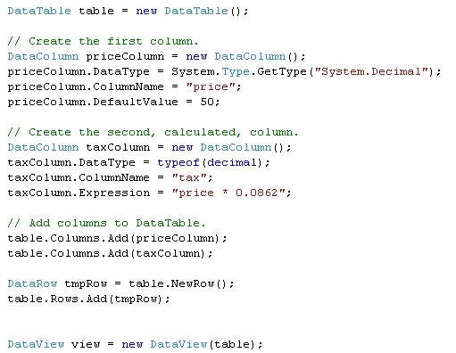
Ví dụ

Slide 17
Constraints
Constraint sẽ không thực thi nếu thuộc tính EnforceConstraint trong DataSet không được gán true
Vậy constraint chỉ sử dụng được nếu các Table tạo ra được add vào DataSet
Có 2 loại constraint:
  UniqueConstraint : Xác định giá trị duy nhất của 1 column trên 1 bảng
  ForeignKeyConstraint : Thể hiện quan hệ cha con giữa 2 bảng.

Slide 18
UniqueConstraint
Danh sách các thuộc tính
Tên | Ý nghĩa
Columns | Cho biết column nào sẽ bị ảnh hưởng bởi unique constraint
IsPrimaryKey | Cho biết constraint hiện thời có phải trên column khóa chính

Slide 19
ForeignKeyConstraint
Danh sách các thuộc tính
Tên | Ý nghĩa
AcceptRejectRule | Cho biết khi gọi hàm AcceptChanges thì những ảnh hưởng đến table con (Child) có bị ảnh hưởng theo (Cascase và None)
Columns | Danh sách columns của bảng con
RelatedColumns | Danh sách columns của bảng cha
ConstraintName | Tên constraint
DeleteRule | Giá trị: Cascade, None, SetDefault, SetNull ( Cascade là giá trị Default của 1 Constraint)
UpdateRule | Tương tự DeleteRule

Slide 20
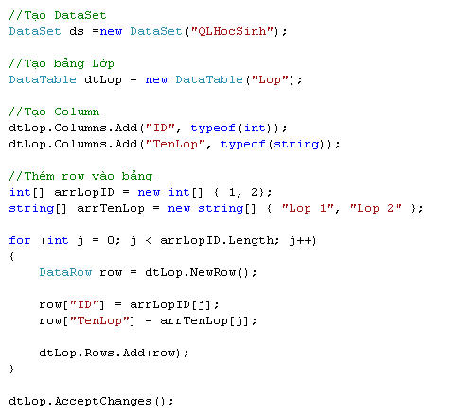
Ví dụ: Xây dựng quan hệ

Slide 21
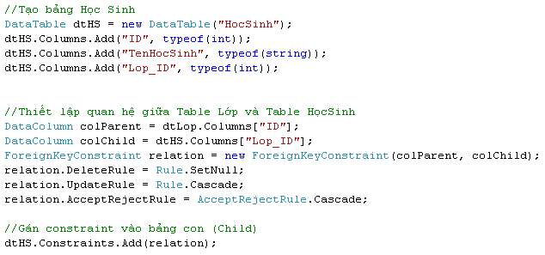
Ví dụ (tt)

Slide 22
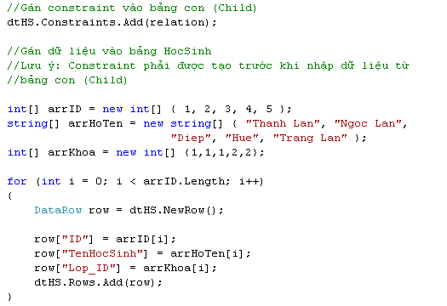
Ví dụ (tt)

Slide 23
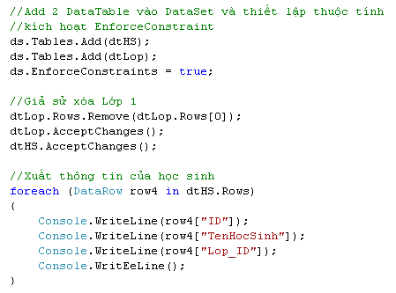
Ví dụ (tt)

Slide 24
DataRelation
Namespace: System.Data
Thiết lập quan hệ Parent-Child giữa các bảng table trong 1 DataSet
Đảm bảo tạo các constraint và thực thi truy vấn dữ liệu.

Slide 25
DataRelation
Danh sách các thuộc tính
Tên | Ý nghĩa
ChildColumns | Danh sách cột của bản Child
ParentColumns | Danh sách cột của bảng Parent
ChildTable | Tên bảng Table Child
ParentTable | Tên bảng Table Parent
ChildKeyConstraint | Trả về ForeignKeyConstraint trên bảng Child
ParentKeyConstraint | Trả về UniqueConstraint trên bảng Parent đảm bảo dữ liệu phải duy nhất
RelationName | Tên của Relation; giúp thực hiện truy vấn dữ liệu.
(ChildKeyConstraint và ParentKeyConstraint chỉ có giá trị khi DataRelation được thêm vào DataSet)

Slide 26
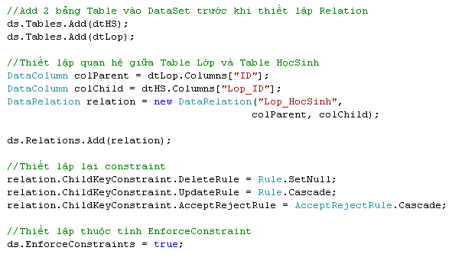
Ví dụ: Thiết lập Relation

Slide 27
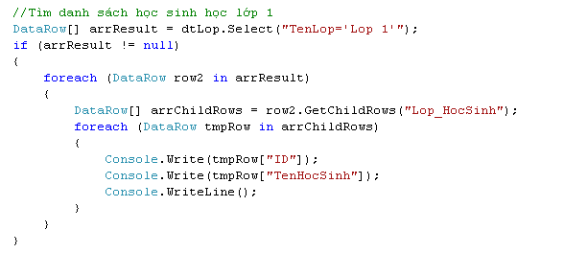
Ví dụ: Truy vấn dữ liệu

Slide 28
DataSet
Danh sách thuộc tính
Tên | Ý nghĩa
DataSetName | Đặt (Lấy) tên hiện thời dataset. Giống tên database
DefaultViewManager | Từ View này ta có thể truy xuất đến DataViewSetttings (Các View của DataTable trong DataSet)
EnforceConstraints | Thiết lập Constraint có được tuân theo khi các hành động update, delete xảy ra
ExtendedProperty | Lưu thêm đối tượng thông tin nào đó kèm theo DataSet.
Relations | Lưu trữ quan hệ giữa các bảng Table
Tables | Lưu trữ các Table trong DataSet

Slide 29
DataView
Thể hiện của 1 DataTable.
Đóng vai trò quan trọng trong DataBinding
1 DataTable có thể có nhiều View khác nhau
DataView
DataView
DataView
DataTable

Slide 30
DataView
Danh sách các thuộc tính
Tên | Ý nghĩa
AllowDelete | Cho phép xóa trên thể hiện
AllowEdit | Cho phép chỉnh sửa
AllowNew | Cho phép thêm mới
Item (index) | Lấy giá trị value tại column có chỉ số index
RowFilter | Thiết lập Expression dùng để lọc row
Sort | Sắp xếp tăng hoặc giảm theo column
Table | Cho biết view này được tạo bởi table nào

Slide 31
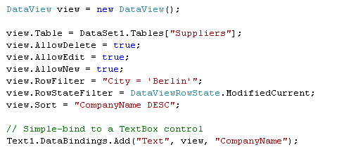
Ví dụ

Slide 32
DataViewManger
Namespace: System.Data
Là thuộc tính trong DataSet.
Thiết lập các DataView cho từng DataTable trong DataSet
  Thuộc tính: DataViewSettings[“TênTable”]

Slide 33
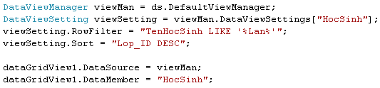
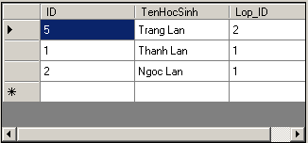
Ví dụ

Slide 34
HẾT

